Slide 1
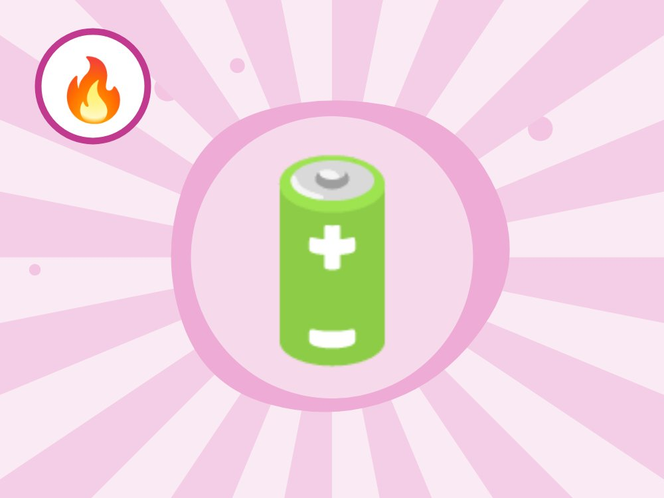
재난대비 안전 교육 · 저학년
충전기도 조심해요
배터리가 뜨거우면 멈춰요
Notes:
[도입 · 5분] 표지를 보여 주고 질문으로 생각 열기

Slide 2

생각해 볼까요?
휴대폰이 뜨거워진 적이 있나요?
Notes:
[도입 · 5분] 표지를 보여 주고 질문으로 생각 열기
진행 팁: 게임을 오래 하거나 충전하며 쓸 때 뜨거워진 경험을 이야기해요.

Slide 3
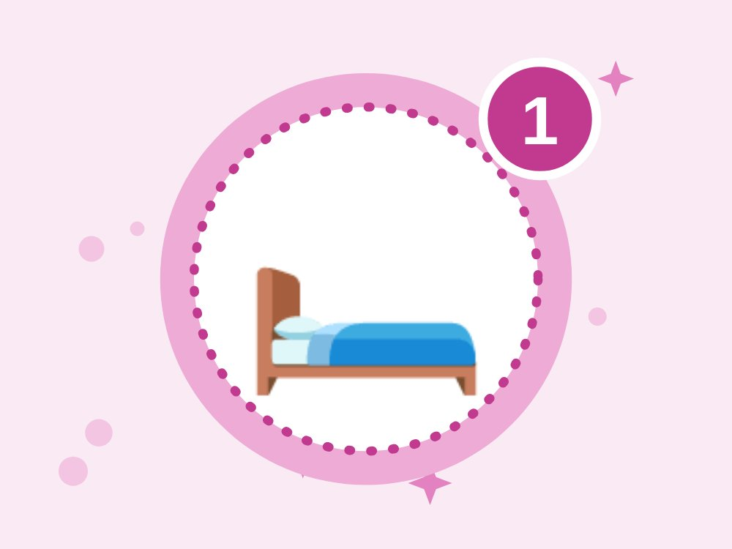
1
이불 위 NO
이불·베개 위에서 충전하지 않아요
Notes:
[전개 1 – 핵심 약속 · 10분] 이불 위 NO · 부풀면 STOP · 물 NO을 그림과 함께 하나씩 알아보기
진행 팁: 열이 빠져나가지 못해 불이 날 수 있어요.

Slide 4

2
부풀면 STOP
배터리가 부풀거나 뜨거우면 어른께 말해요
Notes:
[전개 1 – 핵심 약속 · 10분] 이불 위 NO · 부풀면 STOP · 물 NO을 그림과 함께 하나씩 알아보기

Slide 5

3
물 NO
젖은 손으로 충전기를 만지지 않아요
Notes:
[전개 1 – 핵심 약속 · 10분] 이불 위 NO · 부풀면 STOP · 물 NO을 그림과 함께 하나씩 알아보기

Slide 6
O X 퀴즈 1 / 4
이불 속에서 휴대폰을 충전해도 돼요.
O
X
Notes:
정답은 X예요. 아이들이 팔로 O 또는 X를 만들어 답하게 해요. 다음 장에 정답과 해설이 나와요.
[전개 2 – O X 퀴즈 · 10분] 팔로 O X를 만들어 답하고 이유 말하기

Slide 7
O X 퀴즈 1 / 4
이불 속에서 휴대폰을 충전해도 돼요.
O
X
X · 이불 속은 열이 갇혀 위험해요.
충전할 때는 열이 나요. 이불 속에서는 열이 빠져나가지 못해 불이 날 수 있어요.
Notes:
정답: X — 이불 속은 열이 갇혀 위험해요.
해설: 충전할 때는 열이 나요. 이불 속에서는 열이 빠져나가지 못해 불이 날 수 있어요.

Slide 8
O X 퀴즈 2 / 4
배터리가 뜨겁고 이상한 냄새가 나면 어른께 알려요.
O
X
Notes:
정답은 O예요. 아이들이 팔로 O 또는 X를 만들어 답하게 해요. 다음 장에 정답과 해설이 나와요.

Slide 9
O X 퀴즈 2 / 4
배터리가 뜨겁고 이상한 냄새가 나면 어른께 알려요.
O
X
O · 불이 나기 전 신호예요.
배터리가 너무 뜨겁거나 냄새가 나면 고장 났다는 신호예요. 쓰지 말고 바로 어른에게 알려요.
Notes:
정답: O — 불이 나기 전 신호예요.
해설: 배터리가 너무 뜨겁거나 냄새가 나면 고장 났다는 신호예요. 쓰지 말고 바로 어른에게 알려요.

Slide 10
O X 퀴즈 3 / 4
부푼 배터리는 꾹 눌러서 다시 넣어요.
O
X
Notes:
정답은 X예요. 아이들이 팔로 O 또는 X를 만들어 답하게 해요. 다음 장에 정답과 해설이 나와요.

Slide 11
O X 퀴즈 3 / 4
부푼 배터리는 꾹 눌러서 다시 넣어요.
O
X
X · 누르면 불이 날 수 있어요.
부푼 배터리를 누르거나 구부리면 불이 날 수 있어요. 만지지 말고 어른에게 맡겨요.
Notes:
정답: X — 누르면 불이 날 수 있어요.
해설: 부푼 배터리를 누르거나 구부리면 불이 날 수 있어요. 만지지 말고 어른에게 맡겨요.

Slide 12
O X 퀴즈 4 / 4
충전이 끝나면 충전기를 뽑아요.
O
X
Notes:
정답은 O예요. 아이들이 팔로 O 또는 X를 만들어 답하게 해요. 다음 장에 정답과 해설이 나와요.

Slide 13
O X 퀴즈 4 / 4
충전이 끝나면 충전기를 뽑아요.
O
X
O · 다 됐으면 뽑는 습관이 좋아요.
충전이 끝났는데 계속 꽂아 두면 전기도 낭비되고 위험할 수 있어요. 다 되면 뽑아요.
Notes:
정답: O — 다 됐으면 뽑는 습관이 좋아요.
해설: 충전이 끝났는데 계속 꽂아 두면 전기도 낭비되고 위험할 수 있어요. 다 되면 뽑아요.

Slide 14

안전한 충전 자리 찾기
집 그림에서 안전한 충전 자리에 동그라미
Notes:
[활동 – 안전한 충전 자리 찾기 · 10분] 집 그림에서 안전한 충전 자리에 동그라미
진행 팁: 집 그림(침대, 책상, 소파, 현관)을 보고 안전한 충전 자리에는 동그라미, 위험한 자리에는 ×를 쳐요. 왜 그런지 한 명씩 말해요.

Slide 15
🛏️
이불NO
🎈
부풀면STOP
🔌
뽑기
오늘의 약속 · 다 같이 외쳐요!
Notes:
[정리 · 5분] 오늘의 약속 다 같이 외치고 활동지 나눠 주기

Slide 16
📚 알아 두면 좋아요 (선생님용)
소방청 화재통계에서 화재 원인 1위는 '부주의'(조리, 담배꽁초, 불씨 방치 등)예요. 그다음이 전기적 요인이에요.
리튬이온 배터리 화재가 늘고 있어요(휴대폰·보조배터리·전동킥보드). '배터리·충전 화재' 추가 수업과 연결해요.
주택용 소방시설(소화기·단독경보형 감지기)은 모든 주택에 설치가 의무예요.
Q. 학생이 흡연 이야기를 꺼내면요?
A. 화재 원인으로서의 담배꽁초만 다루고, 흡연 자체는 '전자담배·니코틴' 수업에서 다뤄요.
Q. 집에 감지기가 없다는 학생은요?
A. 주택용 소방시설은 설치 의무가 있고 지자체에서 무료 보급을 하기도 해요. 보호자께 안내문을 보내면 좋아요.
Notes:
이 장은 선생님용이에요. 아이들에게 보여 줄 필요는 없어요.

Slide 17
선생님용 준비 메모
준비물
공식 자료
TV 또는 빔프로젝터
활동지(인원수만큼)
집 그림 활동지
색연필
행정안전부 국민재난안전포털 – 재난별 국민행동요령 (누리집)
소방청 – 화재 예방·소화기 사용법 (누리집)
안전 주의 배터리 실험(일부러 뜨겁게 하기, 찌그러뜨리기)은 절대 하지 않아요. 실물 배터리 대신 사진이나 그림을 써 주세요. 불이 나면 끄려고 하지 말고 대피한 뒤 119에 신고해요.
Notes:
이 장은 선생님용이에요. 아이들에게 보여 줄 필요는 없어요.

